Slide 1
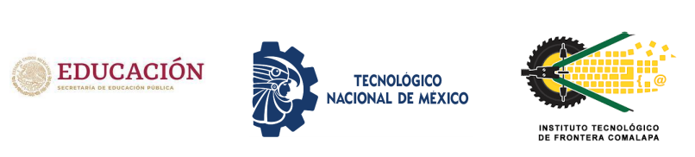
Instituto Tecnológico de Frontera Comalapa
Modalidad Mixta
Materia:
Fundamentos de base de datos
Semestre:
Cuarto
Carrera:
Ingeniería en sistemas computacionales
Numero de control:
241260005
Nombre del alumno:
Hector Yazid Anzueto Lopez
Nombre del docente:
Francisco Javier Mingo Velazquez
Nombre del trabajo:
Actividad 6,1 diagrama de llaves
Fecha de entrega:
Frontera Comalapa, Chiapas a 12 de junio de 2026

Slide 2
Introducción
El Lenguaje de Consulta Estructurado (SQL) es el estándar universal para gestionar bases de datos relacionales. Este documento presenta un cuadro sinóptico que organiza sus conceptos fundamentales, comandos principales y estructura básica. El objetivo es brindar una visión global y rápida que facilite la comprensión de cómo se almacena, manipula y recupera la información en los sistemas digitales actuales.

Slide 3
Justificación
estudio de SQL es esencial porque los datos son el activo más valioso de las organizaciones modernas. Un cuadro sinóptico es la herramienta ideal para este tema ya que permite ordenar jerárquicamente un lenguaje que es puramente estructurado. Visualizar la división entre la definición de datos (DDL) y la manipulación de datos (DML) ayuda al estudiante o profesional a asimilar la sintaxis de forma lógica, reduciendo la curva de aprendizaje y optimizando el diseño de bases de datos.

Slide 4
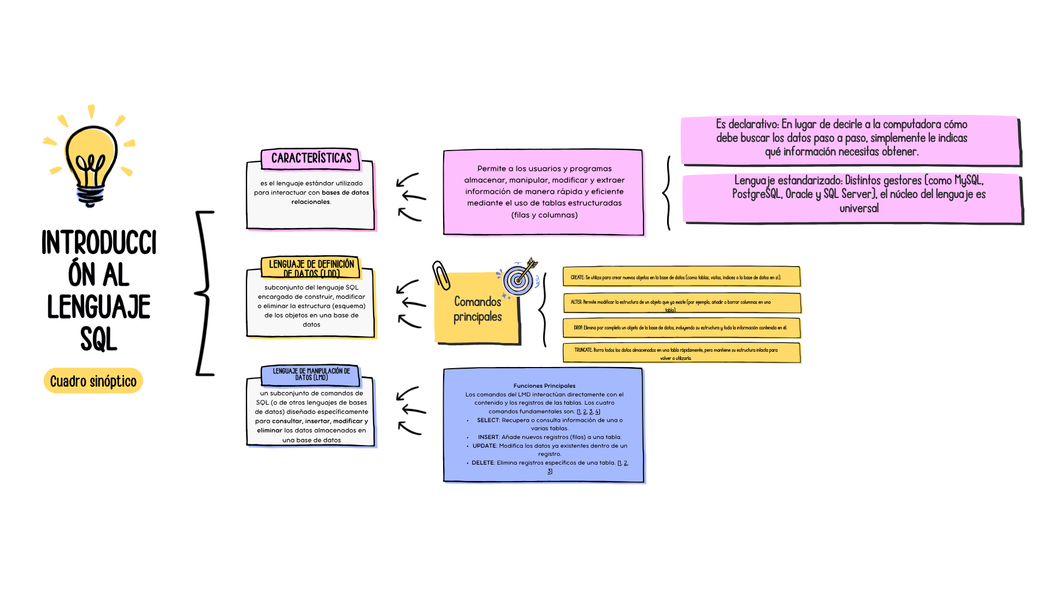

Slide 5
Conclusión
En conclusión, el cuadro sinóptico demuestra que SQL es un lenguaje lógico, modular y altamente organizado. A pesar de la evolución tecnológica y la llegada de nuevas alternativas, SQL permanece como el pilar fundamental para el análisis de datos y el desarrollo de software. Comprender su estructura inicial es el primer paso obligatorio para dominar el diseño de sistemas de información eficientes y seguros.

Slide 6
Fuentes de información
Chamberlin, D. D., & Boyce, R. F. (1976). SEQUEL: A structured English query language. Proceedings of the 1976 ACM SIGFIDET (now SIGMOD) workshop on Data description, access and control - FIDET ’76.
Ramazan. (2024, abril 19). DDL: Lenguaje de Definición de Datos. DataSunrise. https://www.datasunrise.com/es/centro-de-conocimiento/ddl-lenguaje-de-definicion-de-datos/
(S/f). Datacamp.com. Recuperado el 13 de junio de 2026, de https://www.datacamp.com/es/tutorial/sql-dml-commands-mastering-data-manipulation-in-sql

